Slide 1
Chương 14
CÂN BẰNG ION CỦA CHẤT ĐIỆN LI KHÓ TAN

Slide 2
1. Chất điện ly khó tan
Chất điện ly yếu gồm hai loại
Loại tan được trong nước: gồm các acid yếu, base yếu, các dạng phức chất
Loại không tan trong nước (phần không điện ly nằm ở dạng chất rắn không tan): chất điện ly khó tan gồm các muối khó tan, các hydroxyt khó tan.

Slide 3
2. Cân bằng dị thể của chất điện ly khó tan trong dung dịch. Tích số tan.
Tổng quát:
A_{m}B_{n} (r) ↔ mA^{n+} + nB^{m-}
Hằng số cân bằng:
K = [A^{n+}]^{m} [B^{m-}]^{n} ≡ Tích số tan (T_{AmBn})
Ví dụ:
T_{AgCl} = 1,6.10⁻¹⁰ ; T_{CaSO4} = 2,4.10⁻⁵ ; T _{CuS} = 1,4.10⁻³⁶

Slide 4
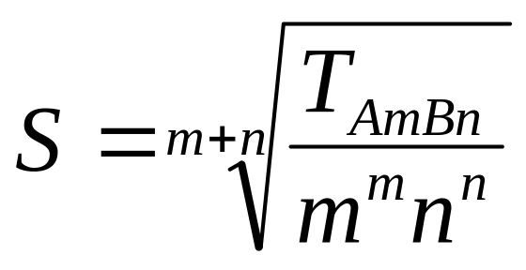
3. Độ tan – Tích số tan
A_{m}B_{n} (r) ↔ mA^{n+} + nB^{m-}
Gọi độ tan của A_{m}B_{n} là S(mol/L)
Nồng độ lúc cb: mS nS
T _{AmBn} = [mS]^{m}[nS]^{n} = m^{m}.n^{n}.S^{m+n}

Slide 5
4. Ảnh hưởng của các ion trong dung dịch
4.1 Ảnh hưởng của ion lạ.
Ion lạ làm tăng độ tan do làm tăng lực ion → giảm hoạt độ của các ion chất điện ly khó tan → cân bằng dịch chuyển theo chiều tăng hoạt độ → độ tan tăng ( tuy nhiên ảnh hưởng không lớn lắm)
4.2 Ảnh hưởng của ion chung.
Ion chung làm giảm độ tan do làm tăng nồng độ ion trong cân bằng → cân bằng dịch chuyển theo chiều làm giàm nồng độ → giảm đỗ tan.

Slide 6
5. Điều kiện hòa tan và kết tủa
A_{m}B_{n} (r) ↔ mA^{n+} + nB^{m-}
[A^{n+}]^{m} [B^{m-}]^{n} < T _{AmBn} : không có kết tủa
[A^{n+}]^{m} [B^{m-}]^{n} > T _{AmBn} : có kết tủa
[A^{n+}]^{m} [B^{m-}]^{n} = T _{AmBn} : dung dich bảo hòa

